Slide 1
COMISSÃO DE PLANEJAMENTO E FINANÇAS
GESTÃO 2018-2020

Slide 2
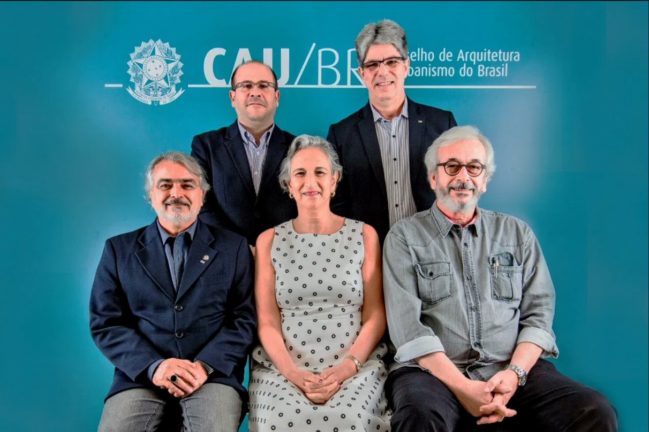
COMPOSIÇÃO
Eduardo Pasquinelli (ES)
Suplente: Edezio Caldeira Filho
Osvaldo Abrão (MS)
Suplente: Fabio Luis da Silva
Nadia Somekh (SP)
Suplente: Helena Ayoub
Raul Gradim (DF)
Suplente: Luiz Fernando Zeferino
Wilson Fernando Vargas (MT)
Suplente: Luciano Narezi
COORDENAÇÃO
2018 - Osvaldo Abrão / Raul Gradim (adjunto)
2019 - Wilson Vargas / Nadia Somekh (adjunta)
2020 – Raul Gradim / Osvaldo Abrão (adjunto)

Slide 3
CPFI - PRINCIPAIS FUNÇÕES
ASSEGURAR O FUNCIONAMENTO DO SISTEMA AUTÁRQUICO CAU
CRIAR E REVISAR OS NORMATIVOS REFERENTES A PLANEJAMENTO E FINANÇAS
ORIENTAR OS CAU/UF E ENCAMINHAR SOLUÇÕES

Slide 4
FUNCIONAMENTO DO CAU
ATIVIDADES PERMANENTES
ORÇAMENTOS E REFORMULAÇÕES ORÇAMENTÁRIAS
Elaboração das Diretrizes Orçamentárias
Análise, aprovação e homologação do Orçamento do CAU/BR e dos CAU/UF
Acompanhamento da execução orçamentária do CAU/BR e dos CAU/UF
PRESTAÇÕES DE CONTAS
Análise, aprovação e homologação das prestações de contas anuais do sistema autárquico

Slide 5
FUNCIONAMENTO DO CAU
ATIVIDADES REGIMENTAIS
PLANEJAMENTO E GESTÃO ESTRATÉGICA
ATOS ECONÔMICO-FINANCEIROS VOLTADOS À REESTRUTURAÇÃO ORGANIZACIONAL
APURAÇÃO DE IRREGULARIDADES ECONÔMICO-FINANCEIRAS
ANÁLISE E ACOMPANHAMENTO DE REPASSES DE RECURSOS

Slide 6
ELABORAÇÃO DE NORMATIVOS
PRINCIPAIS TEMAS ABORDADOS
TEMAS RELATIVOS AO FUNCIONAMENTO DO CAU
Viabilização da utilização do superávit em projetos especiais pelo CAU/BR e pelos CAU/UF
Estudo e elaboração do novo organograma do CAU/BR (Pauta conjunta com a COA-CAU/BR)
Criação, junto aos CAU/UF, do GTARPE – Grupo de Trabalho de Revisão do planejamento Estratégico - para atualizar indicadores e modelos de relatórios de planejamento

Slide 7
Composição
ELABORAÇÃO DE NORMATIVOS
PRINCIPAIS TEMAS ABORDADOS
TEMAS RELATIVOS AO FUNCIONAMENTO DO CAU
Revisão dos normativos de prestação de contas (Resoluções nº 101, em 2018, e nº174, em 2020) decorrente de atualizações normativas do TCU
Revisão da Resolução nº47, que trata de deslocamentos a serviço (tema em conjunto com a COA-CAU/BR)
Plano de Revisão, Reestruturação e Contingenciamento do Orçamento 2020 em decorrência da pandemia da Covid-19

Slide 8
Composição
ELABORAÇÃO DE NORMATIVOS
PRINCIPAIS TEMAS ABORDADOS
TEMAS VOLTADOS AO PÚBLICO EXTERNO
Relatório de Atividades Profissionais (2018 e revisão 2020)
Questionário sobre a situação, tributação e o enquadramento das empresas de arquitetura e urbanismo
Revisão dos normativos que tratam de anuidade Ampliação dos descontos, separação das datas de vencimento, melhores condições de negociação de débitos para PF e PJ

Slide 9
Composição
EVENTOS DA COMISSÃO
Agosto 2018 - Seminário Nacional de Planejamento, Finanças e Auditoria
Abril 2019 - Seminário de Boas Práticas
Novembro 2019 – Encontro das Comissões de Administração e Comissões de Finanças
Fevereiro 2020 - Encontro GTARPE
Agosto 2020 - III Seminário das Comissões de Planejamento e Finanças dos CAU/UF e BR

Slide 10
Composição
DESAFIOS PARA A PRÓXIMA GESTÃO
PRÓXIMOS PASSOS
Revisão do Planejamento Estratégico do CAU 2023-2033
Implantação do módulo de planejamento no SGI – Sistema de Gestão Integrada
Ações para reenquadramento tributário das empresas de arquitetura e urbanismo
Revisão da Resolução nº119, que trata do Fundo de Apoio

Slide 11
Números da CPFI – Gestão 2018-2020

Slide 12
Obrigado!
www.caubr.gov.br

